Slide 1


Sugestão Para Apresentação de ESTUDO DE REVISÃO
Preparado por:
Cláudia Meirelles, Ms.
Paulo Sergio Gomes, Ph.D.
Laboratório

Slide 2
SUBDIVISÕES DO ESTUDO
(1) IDENTIFICAÇÃO
(2) INTRODUÇÃO/PROBLEMATIZAÇÃO
(3) OBJETIVO(S)
(4) REVISÃO PROPRIAMENTE DITA
(5) CONCLUSÕES

Slide 3
.................. Lembre-se
É como se fosse vender seu produto
Faça propaganda positiva e não negativa
Desperte o interesse pelo trabalho
Seja objetivo e direto
Siga as instruções

Slide 4

Curso de Especialização em Fisiologia do Exercício e Avaliação Morfofuncional
Título
Autor(es)
Ano

Slide 5
Laboratório
Exemplo
Impacto dos Exercícios de Alongamento
Sobre o Desempenho da Força
Prof. Paulo Sergio Chagas Gomes, Ph.D.

Slide 6
Introdução
INTRODUÇÃO
Definir as variáveis apresentadas a seguir
Apresentar algumas evidências científicas de forma resumida, mas consistente
Qualquer informação deve ser acompanhadas de citação completa
Pode ser apresentada sob a forma de esquemas ou tabelas
Utilizar de 1 a 2 slides

Slide 7
Citação
Autor(es). Periódico ano; volume: pág inicial-final.
Exemplo:
Um autor: O’Sullivan. Int J Sports Med 2003;24:404-9.
Dois autores: Mitchell & DiLauro. Int J Sport Nutr 1997;7:185-96.
Três ou mais: Gokce et al. J Am Coll Cardiol 2003;41:1769-75.

Slide 8

Evidências
Exemplo
ENDOTÉLIO → responsável pelo tônus e reatividade vascular
Disfunção endotelial
Insuficiência cardíaca
Aparentemente
saudáveis
Doença arterial coronariana
Gokce et al. J Am Coll Cardiol 2003;41:1769-75.
Gokce et al. Am J Cardiol 2002;90:124-7.
O’Sullivan. Int J Sports Med 2003;24:404-9.

Slide 9
Evidências
Exemplo
EFEITOS DA SUPLEMENTAÇÃO DE CREATINA
- Sobre a Força:
↑ 1 RM
Becque et al. Med Sci Sports Exerc 1997;29(suppl 5):S146
↑ Número de repetições
Volek et al. J Am Diet Assoc 1997;97:765-70
↑ Trabalho total
Johnson et al. Med Sci Sports Exerc 1997;29(suppl 5):S251
- Sobre a Potência:
...

Slide 10
EVIDÊNCIAS
Efeito do alongamento sobre
a amplitude articular
Exemplo
Estudos Agudos | Exercícios de Alongamento | Duração | Resultados
Kokkonen et al. (1998) | Flex/ext joelho Estático assist/não assist 6 x 5 exerc | 7 min e 30 s | ⬆ 16 % SA
Nelson & Kokkonen (2001) | Flex/ext joelho Balístico assist/não assist 6 x 5 exerc | 7 min e 30 s | ⬆ 9 % SA
Serzedêlo Corrêa et al. (2003) | quadríceps, posteriores de coxa,panturrilha e glúteos 3 exercícios | 6 min | ⬆ 10,6 % SA
SA: Teste sentar e alcançar

Slide 11
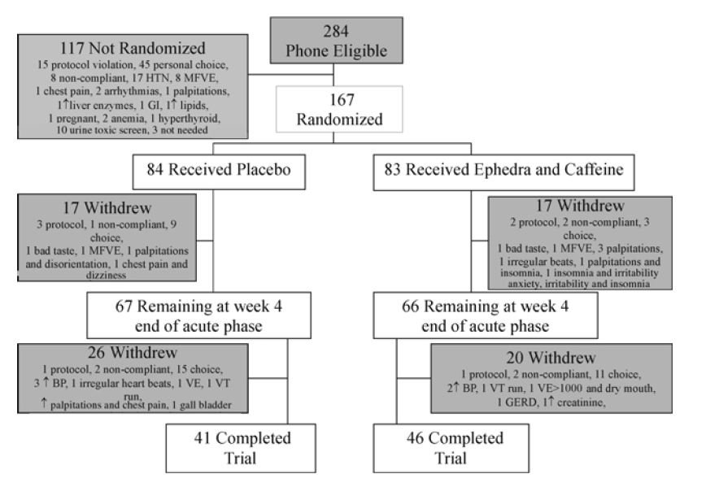
Apresentação de figuras de outros autores
Exemplo de uma forma inadequada de apresentar figura:
Não usar texto demais, especialmente com tamanho pequeno de fonte e em outra língua
Boozer et al.
Int J Obes 2002; 26: 593-604.

Slide 12
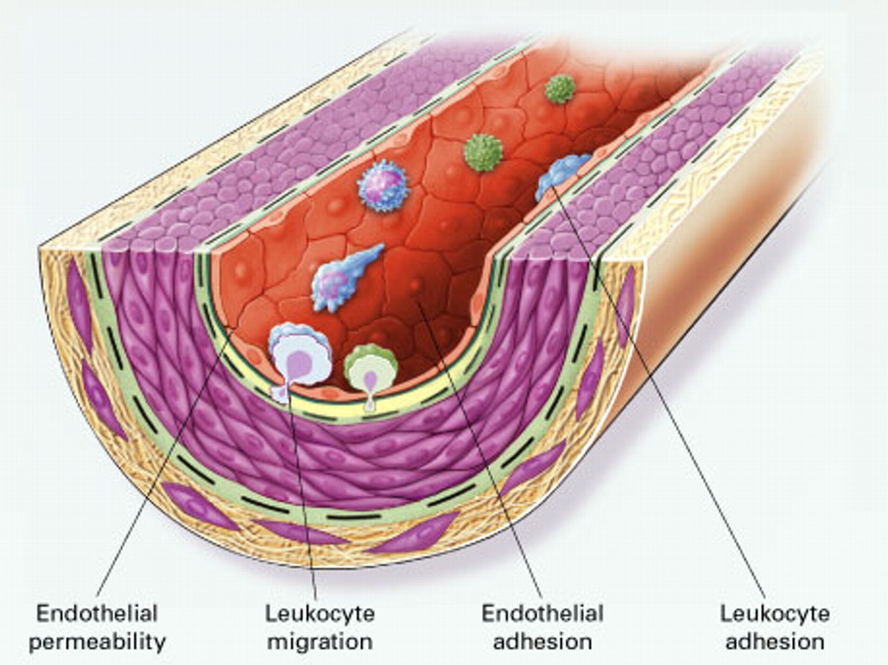
Apresentação de figuras de outros autores
Exemplo
Citar a referência
Traduzir o texto, se possível
Permeabilidade endotelial
Migração de leucócitos
Adesão endotelial
Adesão leucócitos
Assuntos gerais
Ross. New Engl J Med 1999; 340: 115-126

Slide 13
OBJETIVO(s)
Apresentado(s) de forma clara e precisa
Usar verbo no infinitivo
Um ou mais objetivos
Pode(m) ser apresentado(s) sob a forma de pergunta(s)

Slide 14
Será que o alongamento em determinadas circunstâncias pode interferir de maneira aguda no desempenho da força ?
Exemplo

Slide 15
Perguntas a esclarecer
Exemplo
O alongamento previne lesões?
O alongamento evita dor muscular tardia?
O alongamento pode ser considerado aquecimento?

Slide 16
REVISÃO PROPRIAMENTE DITA
Detalhar os estudos principais
Evitar muito texto
Subdividir em tópicos que respondam aos objetivos
É o principal momento para valorizar seu estudo
Gráficos e Tabelas devem conter:
  Título, Legenda, Unidades das variáveis
  Indicação da significância estatística, se houver
Devem ser claros e elucidativos

Slide 17
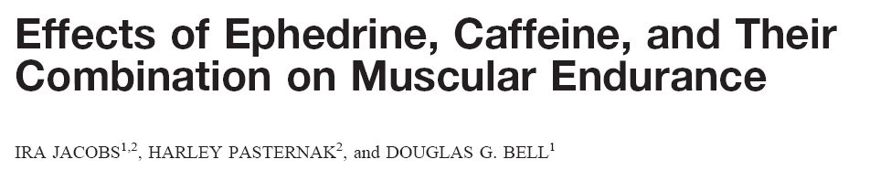
Exemplo
Exemplo de detalhamento dos estudos principais da revisão
Apresentar subitem
Cafeína
Med Sci Sport Exerc 2003;35(6):987-94
Apresentar referência completa

Slide 18
Exemplo
Apresentar métodos resumidamente
13 HOMENS jovens e treinados em ECR
Protocolo de exercícios:
→ 3 séries reps máx a 80 % de 1 RM em leg press + 70 % de 1 RM em supino
2 min de intervalo entre séries
Suplementação:
CAF: 4 mg·kg⁻¹, EPH: 0,8 mg·kg⁻¹ ou C+E
(4 mg·kg⁻¹ CAF + 0,8 mg·kg⁻¹ EPH)
90 min antes do ECR
Jacobs et al. Med Sci Sport Exerc 2003;35(6):987-94

Slide 19
Exemplo de apresentação de resultados de estudos
Leg press
Supino
Suplementação:
CAF: 4 mg·kg⁻¹, EPH: 0,8 mg·kg⁻¹ ou C+E
(4 mg·kg⁻¹ CAF + 0,8 mg·kg⁻¹ EPH)
90 min antes do ECR
Jacobs et al. Med Sci Sport Exerc 2003;35(6):987-94

Slide 20
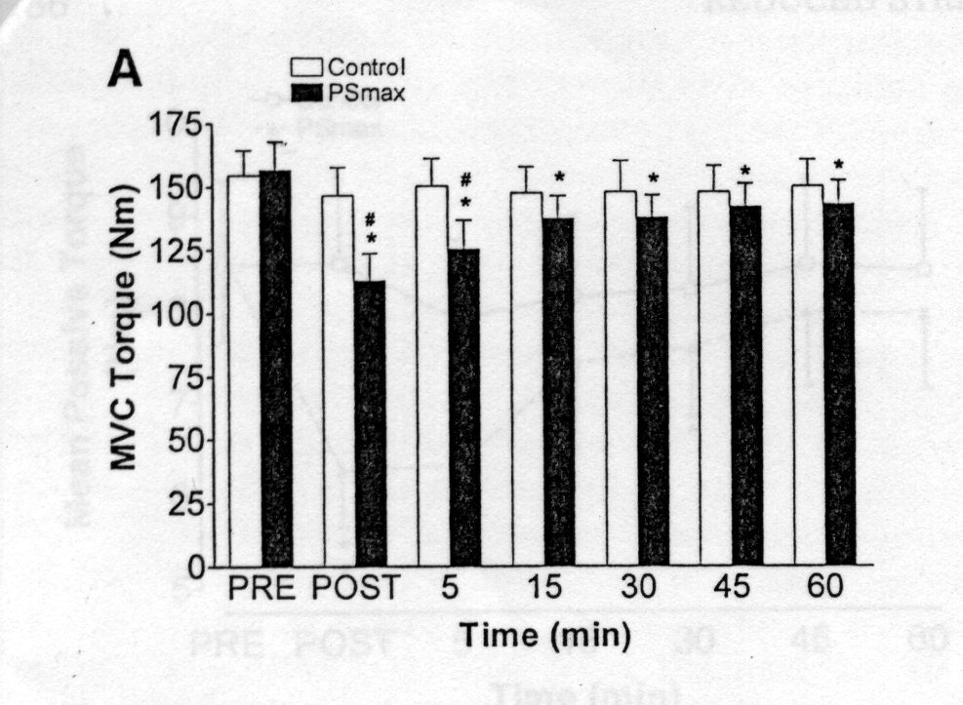

Redução da Força Após Alongamento
Exemplo
Along. Estático
13 x 1 (135 s)
Total = 33 min
↓ 28 % CVM
Fowles et al. J Appl Physiol 89:1179-1188, 2000

Slide 21
CONCLUSÃO(ÕES)
Deve(m) responder ao(s) objetivo(s)/pergunta(s) estabelecidos a priori, considerando o estado da arte
Deve(m) ser objetiva(s) e consistente(s)

Slide 22


Conclusões
Exemplo
Os estudos usaram diferentes técnicas e durações de alongamento em diferentes grupos musculares, com a força sendo testada nos modos isotônico, isométrico e isocinético.
Existe evidência substancial sugerindo uma diminuição na força após o alongamento.
Talvez seja significativo para o desempenho de alto nível
Laboratório

Slide 23
REGRAS PARA APRESENTAÇÃO
Respeite o tempo máximo para exposição
Chegue cedo ao local
Leve ao menos 1 backup
Mantenha a calma e fale com clareza
Releia os slides 1 hora antes da apresentação

Slide 24
SUGESTÕES GERAIS
Utilize em torno de 15 slides
As pessoas sentadas ao fundo da sala precisam ler também
Não leia para a audiência. Todos saber ler.
Cuidado com abreviaturas sem sentido.

Slide 25
SUGESTÕES GERAIS
Não exagere nos efeitos e nas cores.
Se o slide não puder ser lido pela audiência, não use!
Muita informação no slide quase sempre significa pouco conhecimento sobre o assunto

Slide 26
Cores de fundo e de fonte
Regra básica:
Fundo escuro → fonte clara
Fundo claro → fonte escura
NUNCA usar COMIC SANS

Slide 27
Tamanhos e tipos de fonte
Melhores fontes
Tahoma
Arial
AvantGarde
Times News Roman
Tamanhos
Título principal: ≥ 36
Subtítulos: ≥ 32
Texto: ≥ 28
Referências: ≥ 18

